Slide 1

Οπτική Μαγεία με Canva: Δημιουργία, Έμπνευση, Δράση
Σεμινάριο Επιμόρφωσης για Εκπαιδευτικούς
Καλωσήρθατε! Σήμερα θα μάθουμε πώς να δημιουργούμε εντυπωσιακά έργα με Canva για άμεση χρήση στην τάξη
Notes:
Σήμερα θα γίνουμε όλοι Cyber Detectives και θα μάθουμε πώς να προστατευόμαστε στο διαδίκτυο.

Slide 2

Στόχοι Σεμιναρίου
Γνώση: Κατανόηση εργαλείων Canva και βασικών λειτουργιών (templates, εικόνες, γραμματοσειρές, χρώματα).
Κατανόηση & εφαρμογή: Δημιουργία προσκλήσεων, βίντεο, αφισών, λογοτύπων, infografic (οπτικός οδηγός).
Στάσεις: Ανάπτυξη δημιουργικότητας, συνεργασίας και εμπιστοσύνης στα ψηφιακά εργαλεία.
Notes:
Θα μάθουμε τι είναι ασφαλές και τι όχι, πώς να αναγνωρίζουμε κινδύνους και πώς να προστατευόμαστε.

Slide 3
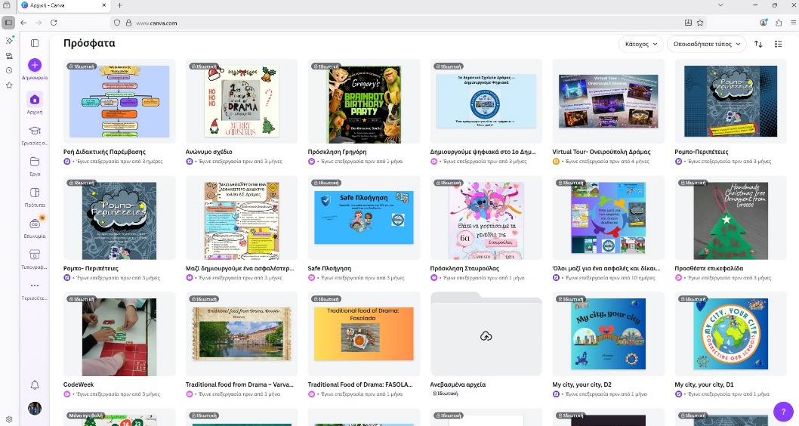
Σενάριο / Ερέθισμα
Όλα αυτά δημιουργήθηκαν στο canva φέτος…
Με απλά βήματα, χωρίς εξειδικευμένες γνώσεις γραφιστικής ή μοντάζ.
Notes:
Ας αναλύσουμε μαζί αν αυτό το μήνυμα είναι ασφαλές και ποια σημάδια κινδύνου υπάρχουν.

Slide 4
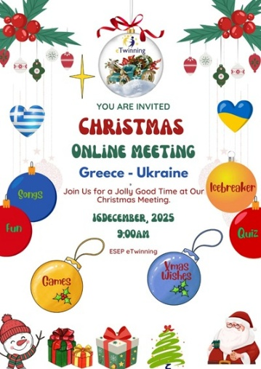


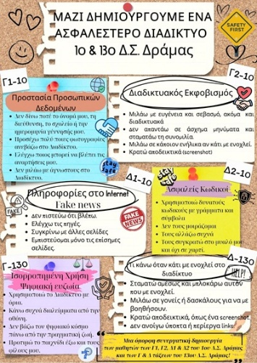

Αν είχατε το Canva μπροστά σας τώρα… τι θα δημιουργούσατε;
Τι ψηφιακό εργαλείο θα σας έλυνε τα χέρια φέτος;
Ό,τι μόλις είπατε… σήμερα θα το φτιάξετε.

Slide 5

Από ιδέα… σε έτοιμη πρόσκληση
Ζωντανό παράδειγμα δημιουργίας στο Canva

Slide 6

Ώρα για Δημιουργία!
Θα χωριστούμε σε 5 ομάδες.
Κάθε ομάδα αναλαμβάνει ένα διαφορετικό project / σενάριο.
Κατεβάστε τις οδηγίες του σεναρίου από το blog.
Ξεκινήστε τη δημιουργία σας στο Canva.
Notes:
Θα χωριστούμε σε ομάδες και κάθε ομάδα θα πάρει μια υπόθεση ψηφιακού κινδύνου για να λύσει

Slide 7
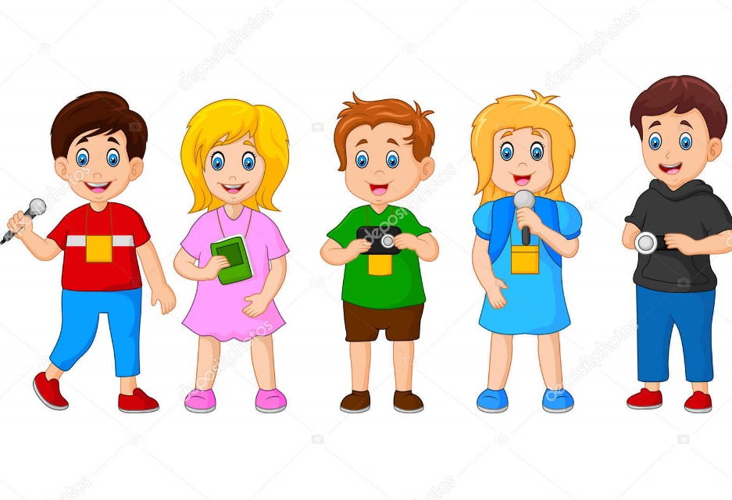
Παρουσιάζουμε τις Δημιουργίες μας
Κάθε ομάδα παρουσιάζει το project της
Λέει σε 1–2 προτάσεις τι δημιούργησε
Απαντά στις ερωτήσεις που της έχουν δοθεί.
Συζητάμε όλοι μαζί τον Αναστοχασμό.
Notes:
Κάθε ομάδα θα μας δείξει πώς αντιμετώπισε την υπόθεση και ποιους κινδύνους αναγνώρισε.

Slide 8
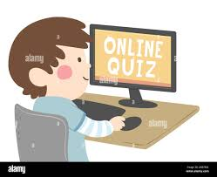
Ατομική Αξιολόγηση & Exit Ticket
Ανοίξτε τον σύνδεσμο του Google Form «Οπτική Μαγεία με Canva»
Απαντήστε στις ερωτήσεις quiz σχετικά με το Canva
Συμπληρώστε την αυτοαξιολόγηση / Exit Ticket:
  Κάτι που έμαθα και μου άρεσε
  Κάτι που με δυσκόλεψε
  Κάτι που θέλω να εφαρμόσω ή να μάθω παραπάνω
Notes:
Πάμε να παίξουμε ένα quiz!

Slide 9
Ερωτήσεις
Ερωτήσεις;
Είστε έτοιμοι να δημιουργήσουμε στο canva;
Notes:
Ας ξεκινήσουμε! Όλοι θα γίνετε Cyber Detectives και θα μάθετε να προστατεύεστε στο διαδίκτυο.

Slide 10
Ξεκινάμε!!!

